Slide 1
Colegio Ingeniero Armando I. Santacruz, A. C.
Ama y busca la Verdad
Proyecto CONEXIONES ETAPA III
6° GRADO
Planeando a mi yo futuro

Slide 2
Equipo 1
Integrantes:
PROFESORAS | ASIGNATURA
DALIA PEREZ BUENDIA | Dibujo Constructivo II
GERALDINE LIZETH ORENDAY MONTIEL | Química IV
SEBASTIAN FERNANDO HERNANDEZ RAMIREZ | Física IV
DANIEL ISLAS REYES | Matemáticas IV
ITZEL TAPIA RAMIREZ | Inglés IV
Notes:
Se puede aclarar que alguna materia sea de APOYO

Slide 3
CICLO ESCOLAR 2021-2022 Inicio: 22 de Abril de 2023 Término: 13 de Mayo de 2024
CICLO ESCOLAR EN EL QUE SE PLANEA LLEVAR A CABO EL PROYECTO.

Slide 4
INTRODUCCIÓN
La realidad del mundo actual, los cambios científicos, sociales, económicos, políticos y tecnológicos específicamente de la Ciudad de México, requiere que las instituciones educativas de nivel medio superior cuenten con una investigación de las escuelas de educación superior que respondan y den continuidad al perfil de egreso de dicho nivel, mismo que deberá estar acorde con las necesidades y requerimientos que demanda la sociedad en la que nos encontramos y responder a las exigencias del Siglo XXI.
Las mencionas condiciones generan cada vez, en mayor medida, un gran esfuerzo para los jóvenes, quienes tienen que enfrentar un mundo más exigente y competitivo en lo académico, laboral y socia, por ello la necesidad de brindarles un espacio de desarrollo integral dentro del aula escolar que les permita adquirir las competencias y habilidades necesarias para enfrentar dicha situación.
El presente proyecto surge de la propuesta de los alumnos de sexto grado de elaborar material sobre la elección de carrera. Esta decisión debe estar sostenida no sólo en los intereses del alumno, sino en su axiología, su capacidad ética, su interpretación del mundo y las diversas perspectivas que de él ejercen crítica, así como de su condición biológica, del conocimiento de su entorno y de su disciplina. Todo este cuadro de saberes le permitirán realizar una trazabilidad crítica apoyada en conocimientos de las áreas, donde utilizará distintas herramientas que permitan realizar una evaluación más certera.
Por ello, el proyecto busca recopilar información sobre las universidades y carreras que mejor responden a sus necesidades, elaborando diversas investigaciones que los ayuden a tomar decisiones informadas sobre a dónde quieren dirigir su siguiente etapa.

Slide 5
OBJETIVO GENERAL
Realizar una exposición para la comunidad estudiantil del Colegio Santacruz, la cual conjunte las diversas investigaciones elaboradas con los profesores participantes en el presente proyecto, para de esta manera, descubrir en el procesos su propio camino e invitar a otros a decidir, sin miedos, la construcción de su siguiente etapa.

Slide 6
OBJETIVO A ALCANZAR DE CADA ASIGNATURA.
ASIGNATURAS | OBJETIVO
Dibujo Constructivo | Realizar una investigación sobre las carreras de área uno, investigando en diversas bibliografías y sitios de internet el enfoque de cada carrera, el perfil del aspirante (enfatizando por qué estudiar este tipo de carreras sin temerle al tipo de contenidos) y su oportunidad laboral en México, para generar un panorama empático y sencillo para los compañeros que los inviten a estudiar este tipo de carreras, desmintiendo algunos estereotipos y prejuicios.
Química | Investigar cómo la neurociencia desde la química cerebral toma parte en la elección de una carrera, a partir de la lectura y análisis de material proporcionado por la docente, para explicar esta perspectiva y poder utilizarla como una importante herramienta en la toma de decisiones vocacionales.
Física IV | Elaborar diversos proyectos aplicando la física que ayuden a los alumnos a explorar algunos campos de acción de dicha materia.
Matemáticas IV | Investigar la aplicación de las matemáticas en diversas áreas del conocimiento, elaborando una presentación con los resultados para poder mostrar la participación de dichos conocimientos en una forma tangible.
Inglés IV | Crear un sitio web, a partir de la planeación, ejecución y producción de diversos materiales donde se muestren los puntos importantes que deben contemplarse al momento de tomar decisiones vocacionales, ofreciendo guía y acompañamiento a los alumnos de otros grados de preparatoria.

Slide 7
DISCIPLINAS, CONTENIDOS Y CONCEPTOS INVOLUCRADOS
Estructura
Propiedades
Transformaciones
Método
Investigación
Composición
Representación
Química como ciencia: propósitos y características
Introducción al curso y la relación de la Física con el entorno social
Química
El Campo de los números reales
Vida
Entorno socio-cultural
Ciencia
Tecnología
Experimentos
Impacto
Realizar una exposición para la comunidad estudiantil del Colegio Santacruz, la cual conjunte las diversas investigaciones elaboradas con los profesores participantes en el presente proyecto, para de esta manera, descubrir en el procesos su propio camino e invitar a otros a decidir, sin miedos, la construcción de su siguiente etapa.
Aplicación
Práctica
Realidad
Disciplinas
Problemas significativos
Entorno
Física
Matemáticas
Presentación
Proyectos
Investigación
Difusión
Cultura
Sociedad
Productividad
Inglés
Dibujo
constructivo
Hacer planes para el futuro
Información
Planes
Datos
Vivencias
Interacciones
Descripciones
Investigación en fuentes digitales sobre el desarrollo social y productivo basado en el dibujo constructivo

Slide 8
PREGUNTA GENERADORA
¿Cómo elegir adecuadamente qué carrera estudiar?
PROBLEMA
Cómo ayudar de manera efectiva a los alumnos para que puedan elegir una carrera, contemplando los puntos realmente importantes logrando que se sientan seguros y motivados con su elección.

Slide 9
CONTENIDO. TEMAS
ASIGNATURAS | TEMAS
Dibujo Constructivo | Investigación en fuentes digitales sobre el desarrollo social y productivo basado en el dibujo constructivo
Química | La química como ciencia: propósitos y características Uso de modelos científicos Composición química
Inglés | Hacer planes para el futuro
Física IV | Introducción al curso y la relación de la Física con el entorno social
Matemáticas IV | El Campo de los números reales

Slide 10
PRODUCTO FINAL INTERDISCIPLINARIO
Preguntas guía para alumnos:
1.- ¿Cuál es la carrera universitaria que deseas estudiar y cómo lograste determinar que esa es tu mejor opción?
2.- ¿Cuáles son los problemas y miedos con los que te has encontrado en esta búsqueda?
3.- ¿Sabes cuáles son tus cualidades y habilidades, estas influyeron en tu decisión?
4.- ¿Tenías pensadas otras opciones antes de decidir esta carrera?

Slide 11
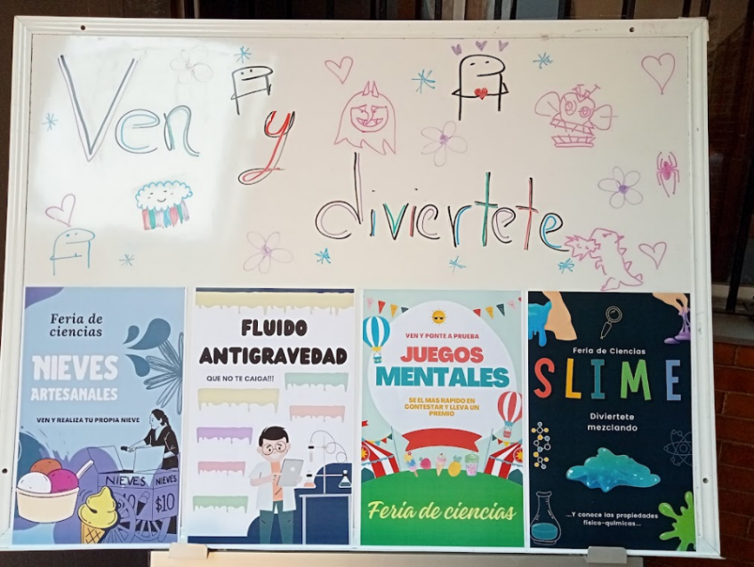
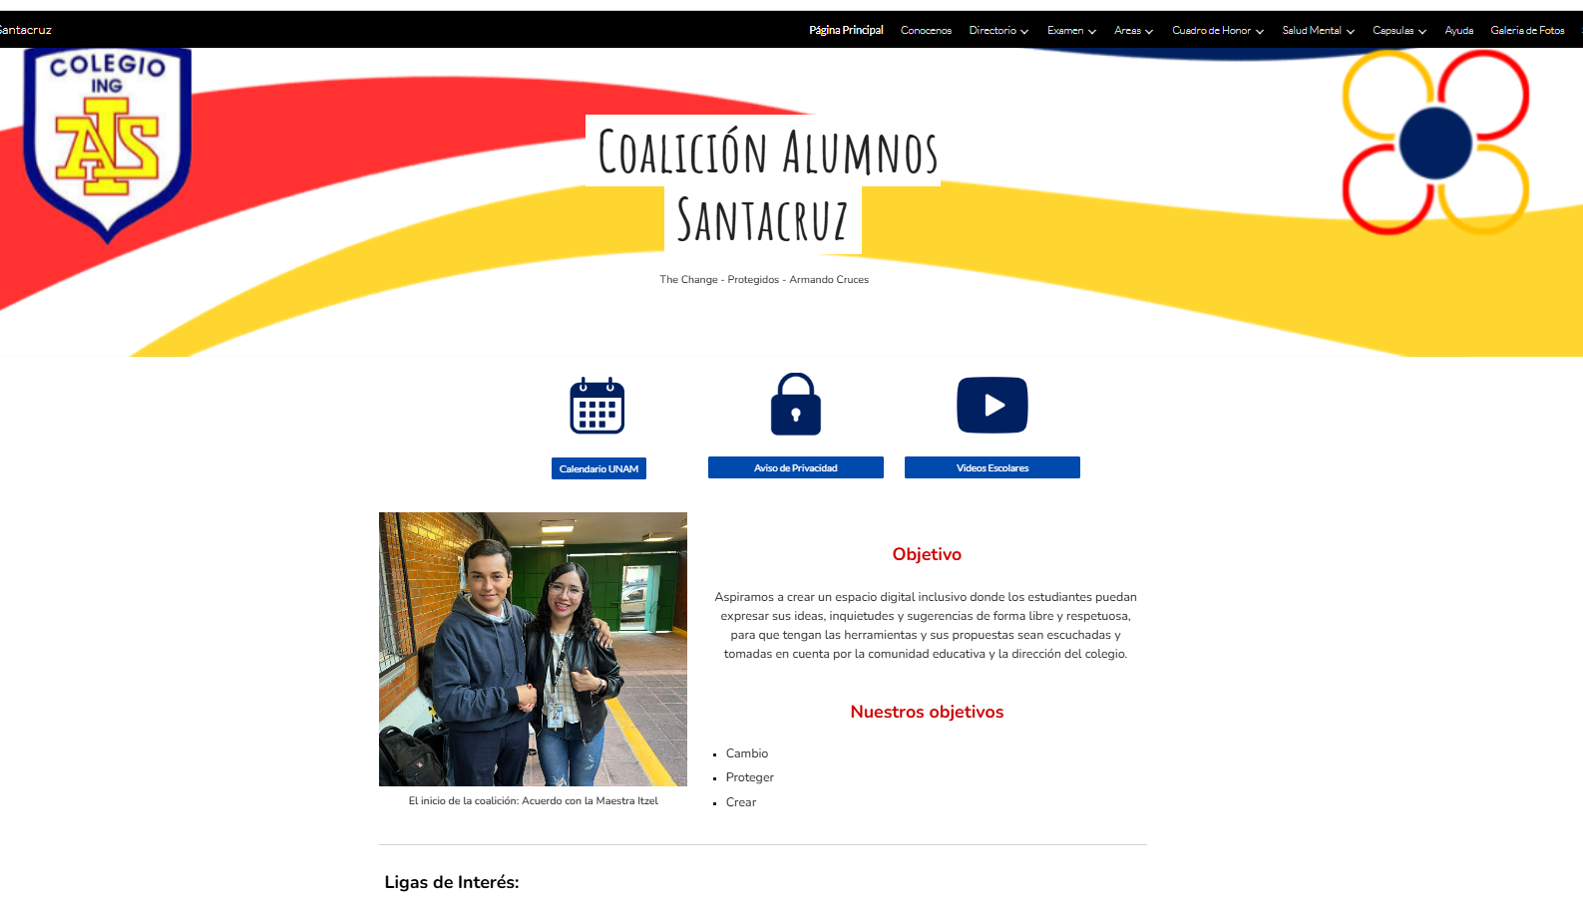
PRODUCTO FINAL INTERDISCIPLINARIO
Feria de ciencias y humanidades / Sitio web

Slide 12
DESCRIPCIÓN DEL PRODUCTO FINAL INTERDISCIPLINARIO.
Al final del camino y obedeciendo totalmente a las propuestas de los alumnos, se llego a la obtención de dos productos finales pero ambos manteniendo la misma sintonía y el mismo objetivo, por lo que los últimos días del ciclo escolar se decidió realizar una feria de ciencias y humanidades que conjuntara diversas áreas de aprendizaje, varios proyectos realizados por distintos profesores, actividades, experimentos y presentaciones, todos encaminados a mostrar la información recabada y estructurada que pudiera ofrecer un espacio para compartir con la comunidad estudiantil las opciones de estudio a nivel superior, las nuevas carreras y su impacto en la sociedad, y al ser elaborado por los alumnos para los alumnos, el material resultante fue divertido y de fácil asimilación para todos, todo conto con creatividad y minuciosa dedicación tanto a nivel de investigación como a la hora de plasmarlo, y por ello aquí también se aprovechó para presentar el sitio web que elaboraron con la profesora de inglés y que les sirvió para cerrar su año y su educación media superior dejando grandes ejemplos y enseñanzas a sus compañeros, incluso de otros niveles, sobre la importancia de estar bien informado y actualizado para poder tomar las mejores decisiones.

Slide 13
ACTIVIDAD INTERDISCIPLINARIA PARA DAR INICIO O DETONAR EL PROYECTO

Slide 14
APERTURA/DETONAR PROYECTO
NOMBRE DE LA ACTIVIDAD: Introducción
OBJETIVO: Realizar una lluvia de ideas que permita delimitar un problema de interés para el alumnado a partir de una presentación introductoria a conexiones y el trabajo interdisciplinario.
GRADO: 6° | FECHA: 26 abril de 2022
ASIGNATURAS: Dibujo Constructivo, Química, Física, Inglés Matemáticas. | TEMAS DE LAS ASIGNATURAS: Cultura, Comunicación, Discurso, Sociedad.
FUENTES DE APOYO: Elder, L. y Richard, P. (2002). El arte de formular preguntas esenciales. Foundation for Critical Thinking (Eds.) Introducción amigable a la Interdisciplina - https://youtu.be/PNx-ZJ7F72E
JUSTIFICACIÓN DE LA ACTIVIDAD: A partir de esta actividad los alumnos podrán exponer cuáles son las problemáticas que observan en su entorno, qué les inquieta de dichas situaciones, para en conjunto encontrar los puntos en común y poder definir un eje temático para el proyecto.
APERTURA DE LA ACTIVIDAD: Realizamos una clase conjunta en la que los profesores nos encargamos de exponer la introducción a los alumnos de 6° grado y aclaramos dudas. Previamente los profesores quedamos de acuerdo sobre la dirección de la actividad.
DESARROLLO DE LA ACTIVIDAD: Compartimos con el alumnado las siguientes preguntas: ¿Qué problemática observas en tu entorno, que afecte a tu vida diaria?, ¿Sobre que tema te gustaría investigar de manera interdisciplinaria?, y utilizando rotafolios escribimos a manera de lluvia de ideas sus respuestas.
CIERRE DE LA ACTIVIDAD: Una vez obtenidas las ideas fuimos agrupándolas hasta reducirlas a tres temas: información profesiográfica, pobreza, arte y tecnología.

Slide 15
ANÁLISIS DE LA ACTIVIDAD: Fue muy enriquecedor para todos este primer acercamiento a las inquietudes de los alumnos, el poder explorar con ellos lo que viven y cómo les afectan los entornos, y también fue afortunado que se pudo crear el ambiente adecuado para que ellos se abrieran y participaran, y al final tanto a profesores como alumnos nos entusiasmo tanto la actividad que fue ciertamente sencillo poder llegar a un consenso para elegir el tema para el proyecto.
RESULTADOS DE LA ACTIVIDAD/ANÁLISIS/TOMA DE DESICIONES: L a lluvia de ideas y la escucha de las inquietudes de los alumnos respecto a los problemas que observan y les preocupan de su entorno resultó una actividad detonante satisfactoria ya que nos permitió definir en conjunto un tema de interés para todos, nos ayudó a plantearnos también varias preguntas las cuales dividimos para buscar respuestas en clase con la asignatura participante en el proyecto que más se adecuara para tal fin, sirviendo como base para dividir el trabajo entre los profesores.

Slide 16
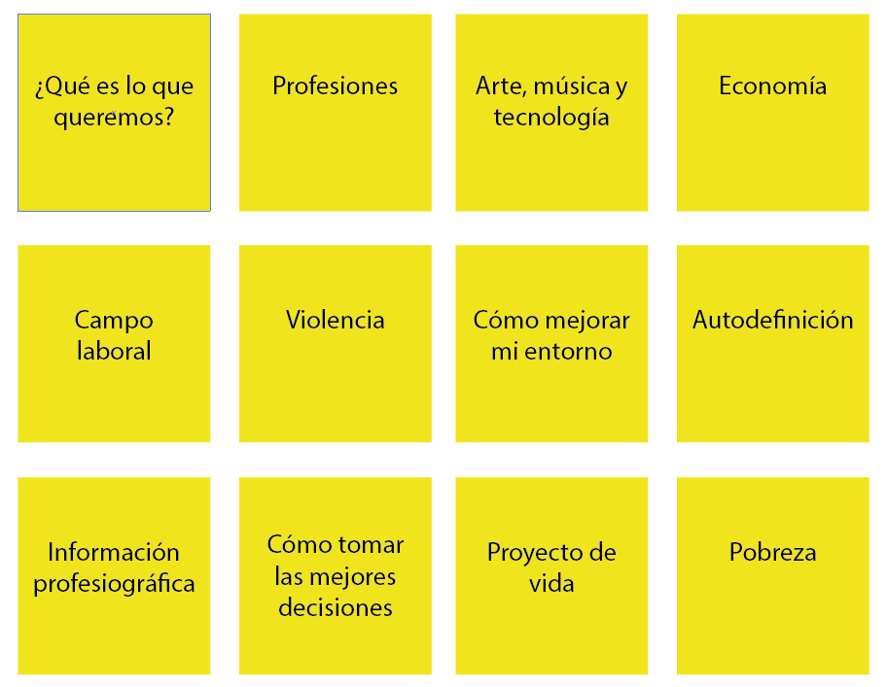
EVIDENCIAS

Slide 17
ACTIVIDADES INTERDISCIPLINARIAS DE LA FASE DE DESARROLLO DEL PROYECTO.

Slide 18
DESARROLLO DEL PROYECTO/ ACTIVIDAD INTERDISCIPLINARIA 1
NOMBRE DE LA ACTIVIDAD: Preguntas importantes antes de comenzar
OBJETIVO: Reflexionar sobre temas relacionados con los conceptos que concluimos en la actividad detonante a partir del análisis de un texto, para poder delimitar el planteamiento del problema del presente proyecto.
GRADO: 4° | FECHA: 29 de abril de 2022
ASIGNATURAS: Dibujo Constructivo, Química, Física, Inglés Matemáticas. | TEMAS DE LAS ASIGNATURAS: Cultura, Comunicación, Discurso, Sociedad.
FUENTES DE APOYO: Aguilar, M (2019). “Diferencias entre interés e interés profesional”. Universidad Panamericana. Recuperado de: https://blog.up.edu.mx/diferencia-entre-interes-e-interes-profesional [ 29 abril de 2022]
JUSTIFICACIÓN DE LA ACTIVIDAD: La actividad detonante del proyecto, ayudó a poder plantear una dirección en cuánto a los temas de interés de los alumnos, por lo tanto, el siguiente paso fue delimitar el planteamiento, lo cual nos ayude a tener más claro el eje temático que hasta este punto aún es muy general.
APERTURA DE LA ACTIVIDAD: Las profesoras participantes sugerimos la lectura en conjunto de un texto que iniciará un detonante para que los alumnos reflexionaran sobre las diferencias importantes al definir un interés y a veces un gusto por algo.
DESARROLLO DE LA ACTIVIDAD: A partir de lo anterior los alumnos compartieron de manera verbal cómo han ido trabajando cada uno dicho aspecto, tomamos notas generales de los compartido, es incluso sirvió a manera de debate de algunos puntos.
CIERRE DE LA ACTIVIDAD: Al final de las participaciones en conjunto generamos una conclusión sobre la actividad que nos ayudara a tomar decisiones en cuanto a la siguiente actividad interdisciplinaria.

Slide 19
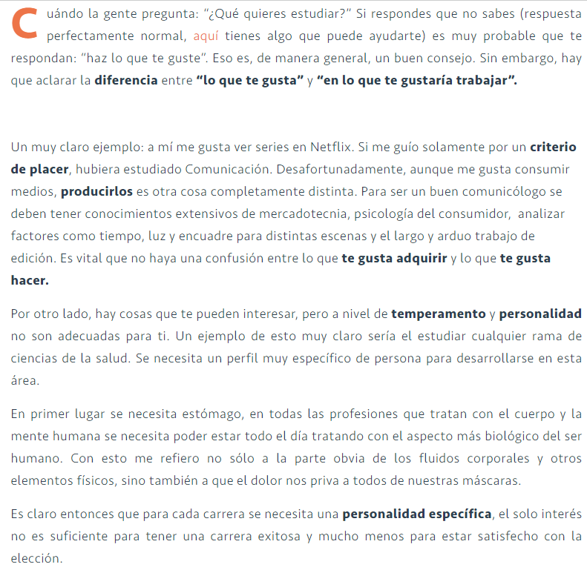
EVIDENCIAS
ANÁLISIS DE LA ACTIVIDAD: En general la participación del alumnado fue muy grata, se fueron animando cada unos a compartir su propio proceso y surgieron algunas opiniones encontradas que al final siguieron enriqueciendo la activas, lo mejor es que lograron ser críticos al expresar sus opiniones.
RESULTADOS DE LA ACTIVIDAD/ANÁLISIS/TOMA DE DESICIONES: Gracias a las magníficas aportaciones de los alumnos logramos como profesoras tener más claro por donde querían conducir el proyecto los alumnos y en base a sus respuestas delimitamos el tema y establecimos las pautas para la segunda actividad interdisciplinaria.
Parte del texto compartido
Conclusión generada de manera grupal a partir de lo compartido.
Conclusión:
No solo es importante saber qué me gusta para elegir una carrera incluso no debo basarme en lo que yo creo que doy bueno, debo encontrar un equilibrio entre mis intereses, habilidades y destrezas y factores como mi personalidad

Slide 20
DESARROLLO DEL PROYECTO/ ACTIVIDAD INTERDISCIPLINARIA 2
NOMBRE DE LA ACTIVIDAD: Enfocando Objetivos
OBJETIVO: Organizar la información recabada hasta el momento, simplificándola y estructurándola de tal manera que sirvan como palabras clave y base para plantear las diversas actividades disciplinarias y el producto final.
GRADO: 6° | FECHA: 2 de mayo de 2022
ASIGNATURAS: Dibujo Constructivo, Química, Física, Inglés Matemáticas. | TEMAS DE LAS ASIGNATURAS: Cultura, Comunicación, Discurso, Sociedad.
FUENTES DE APOYO: Aguilar, M (2019). “Diferencias entre interés e interés profesional”. Universidad Panamericana. Recuperado de: https://blog.up.edu.mx/diferencia-entre-interes-e-interes-profesional [14 abril de 2021]
JUSTIFICACIÓN DE LA ACTIVIDAD: A partir de esta actividad todos tendremos claro el tema a tratar de manera disciplinaria y definiremos cuál sería nuestro resultado final.
APERTURA DE LA ACTIVIDAD: Presentamos un video corto titulado: ¿CÓMO ELEGIR una carrera UNIVERSITARIA en México? (https://www.youtube.com/watch?v=xXaOBaqL224)
DESARROLLO DE LA ACTIVIDAD: Comentamos de manera plenaria, los datos que ahí se presentan y con ello realizamos una lluvia de ideas.
CIERRE DE LA ACTIVIDAD: Resumimos las ideas principales de lo que debian tratar las actividades disciplinarias y definimos nuestro producto final.

Slide 21
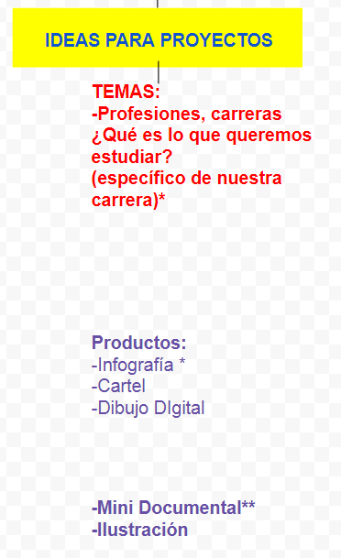
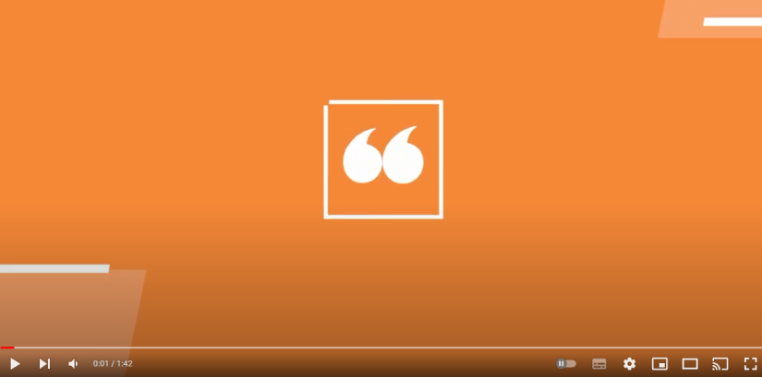
EVIDENCIAS
ANÁLISIS DE LA ACTIVIDAD: el resultado final fue claro, el video aunque corto, nos dio puntos claves sobre qué era lo que debíamos investigar y cómo queríamos presentarlo.
RESULTADOS DE LA ACTIVIDAD/ANÁLISIS/TOMA DE DESICIONES: Gracias a esta actividad sintetizamos información y logramos tener claro todos lo que íbamos a tratar de clarificar de manera disciplinaria y cuál sería la dirección hacia un producto final interdisciplinario.
Análisis de video y plenaria
Conclusión

Slide 22
ACTIVIDAD POR ASIGNATURA DE LA FASE DE DESARROLLO DEL PROYECTO.

Slide 23
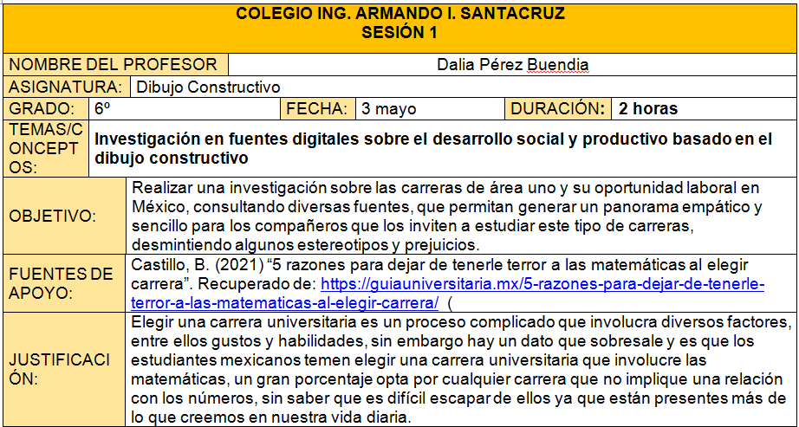
Asignatura 1

Slide 24
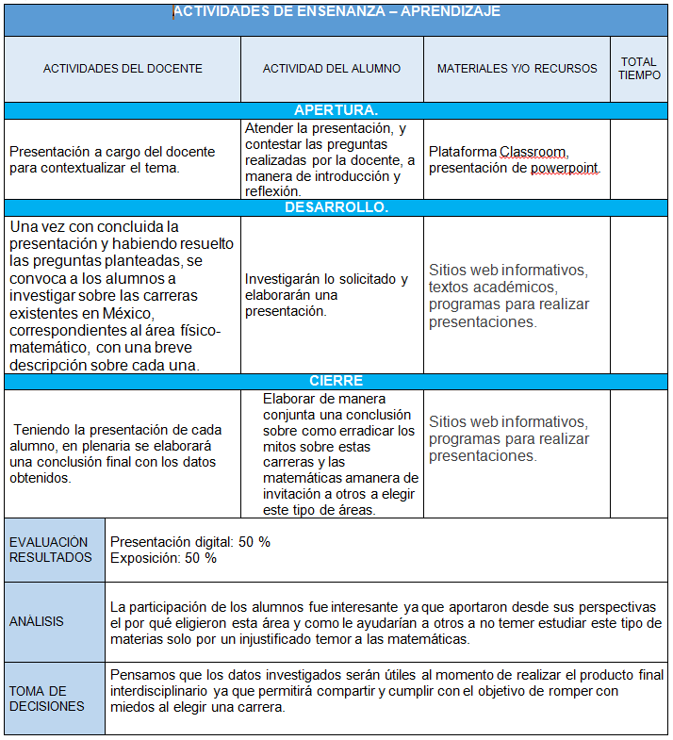

Slide 25
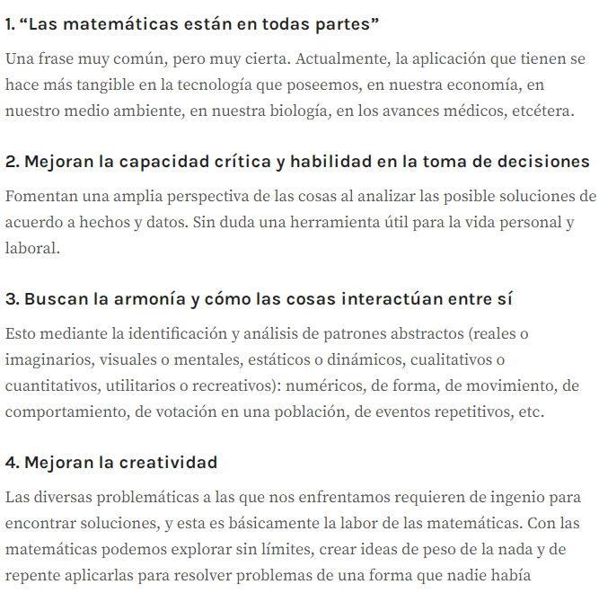
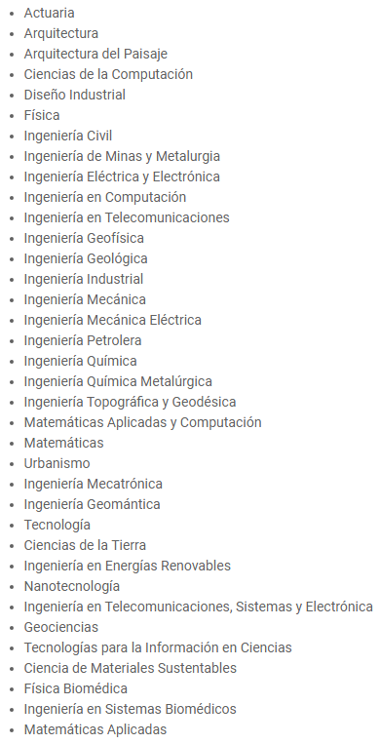
EVIDENCIAS
Investigación alumnos/ carreras área I
Parte de texto compartido

Slide 26
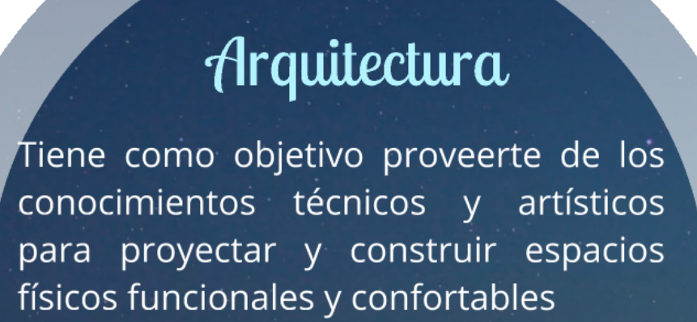
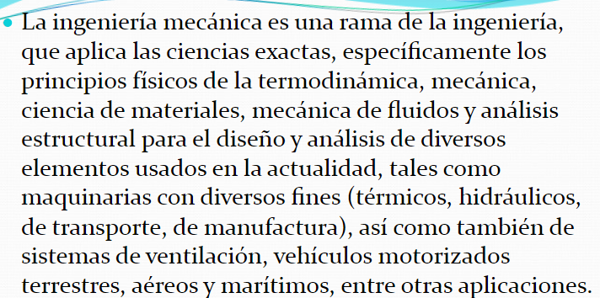
EVIDENCIAS
Investigación alumnos/ carreras área I

Slide 27
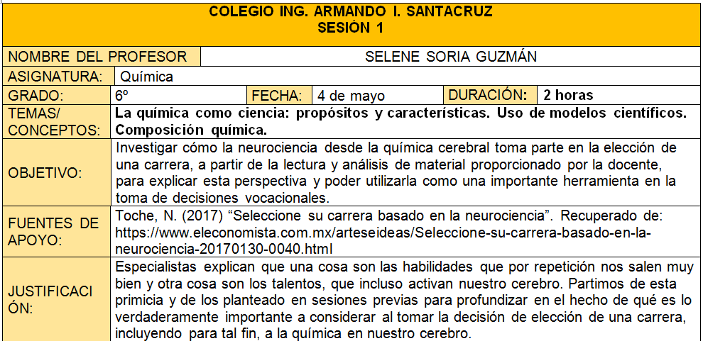
Asignatura 2
GERALDINE LIZETH ORENDAY MONTIEL

Slide 28
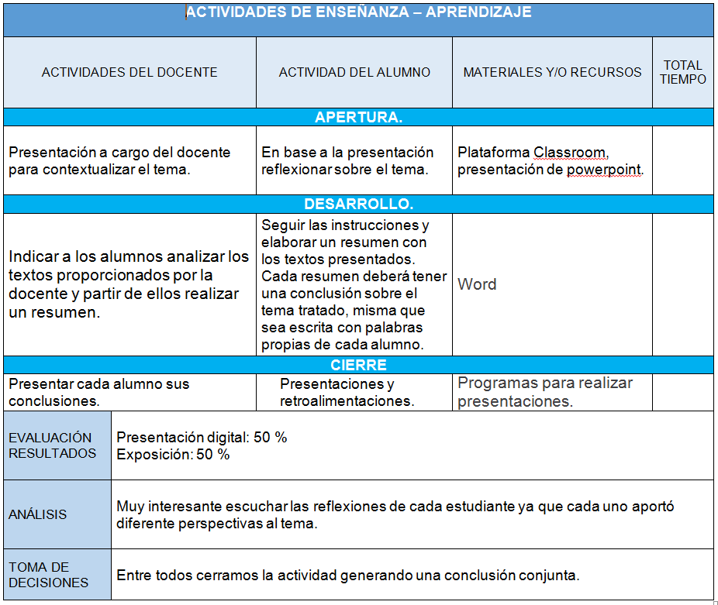

Slide 29
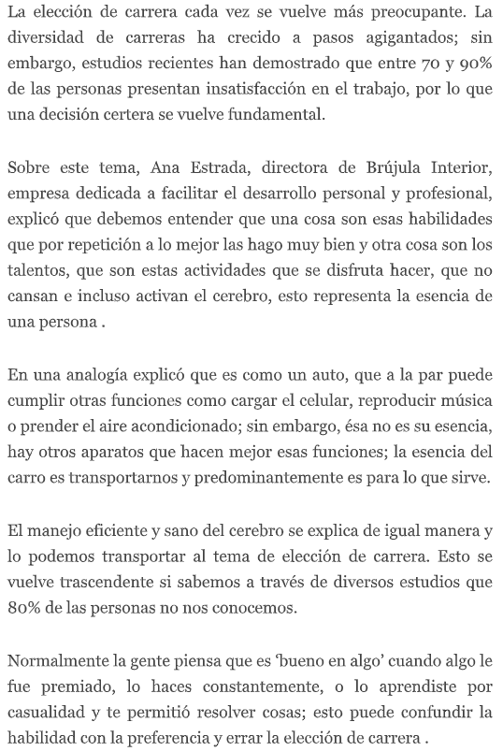
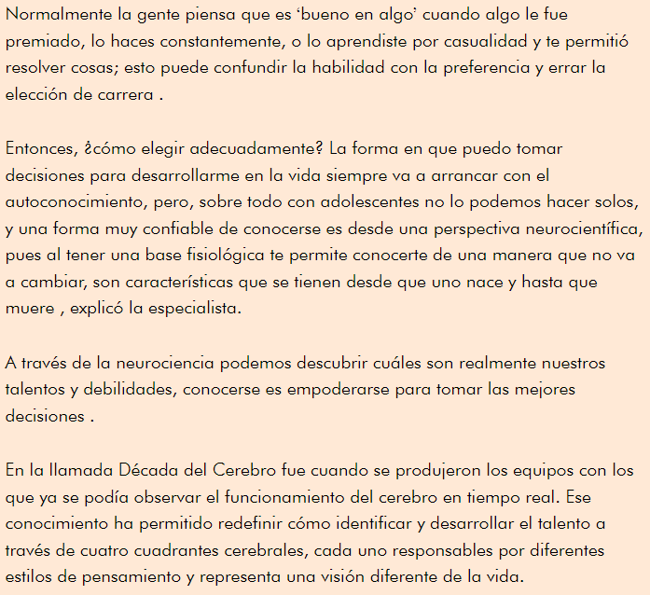
EVIDENCIAS

Slide 30
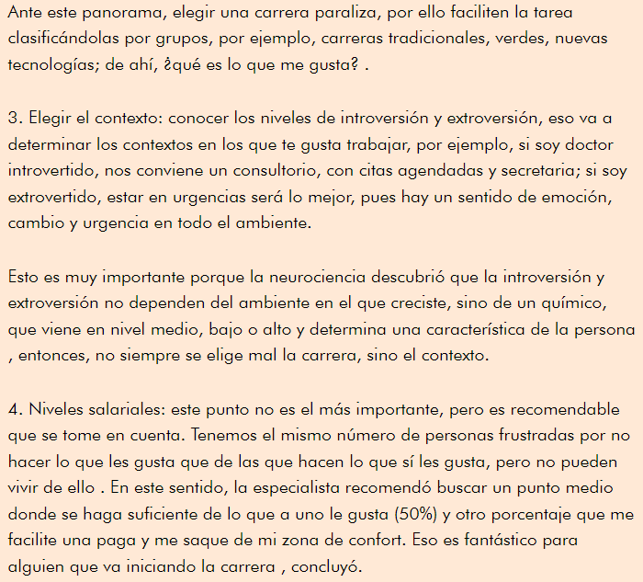
EVIDENCIAS Consejos para facilitar la elección profesional

Slide 31
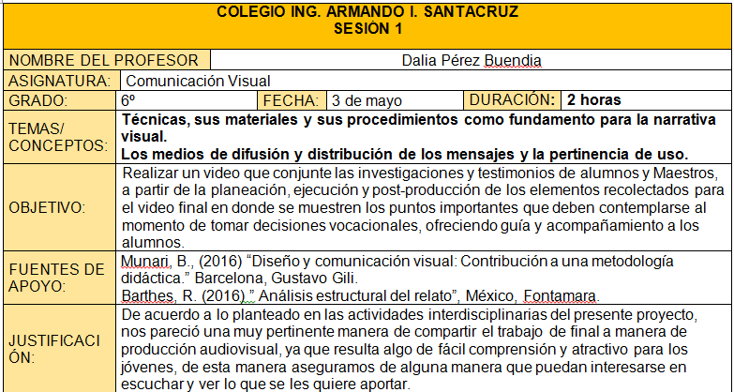
Asignatura 3

Slide 32
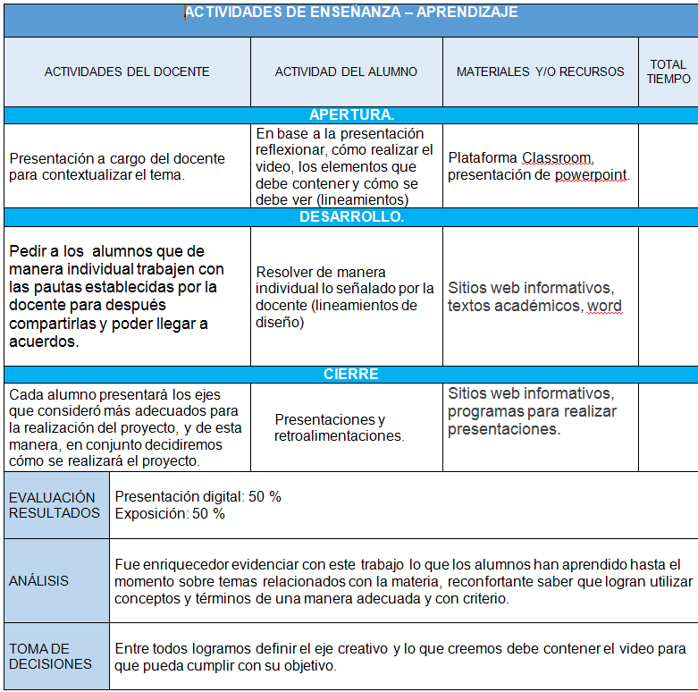

Slide 33
EVIDENCIAS
Ejemplos de fragmentos de artículo
Lineamientos y estructura para video
La elaboración creativa queda a cargo de cada participante.
Deben responder las preguntas guía que se les envían, pero deben contar el video a manera de plática no de entrevista.
Objetivo: ayudar a otros a que puedan decidir
Título: "Para mi futuro yo"
Datos:
Proyecto de conexiones
6° año (área I, II y IV)
Introducción
Testimonios alumnos
Testimonios profesores
Concluisones

Slide 34
EVIDENCIAS

Slide 36
EVIDENCIAS

Slide 37
ACTIVIDAD INTERDISCIPLINARIA DEL CIERRE DEL PROYECTO.

Slide 38
CIERRE DEL PROYECTO
NOMBRE DE LA ACTIVIDAD: Presentación
OBJETIVO: Presentar a la comunidad estudiantil de la Preparatoria del Colegio Ing. Armando I. Santacruz, el trabajo realizado por alumnos de sexto año, en una clase conjunta programada en google meet, para posteriormente realizar un debate en donde podamos escuchar las opiniones de los demás alumnos y docentes que nos lleven a establecer conjuntamente conclusiones sobre el tema tratado.
GRADO: 4° | FECHA: 11 mayo 2022
ASIGNATURAS: Dibujo constructivo, Química, Comunicación Visual. | TEMAS DE LAS ASIGNATURAS: Cultura, Comuicación, Discurso, Sociedad.
Fuentes de apoyo: Lenoir, Yves. “Interdisciplinariedad en educación: una síntesis de sus especificidades y actualización” nterdisciplina I, núm. 1 (2013)
JUSTIFICACIÓN DE LA ACTIVIDAD: Con esta actividad se pretende exponer mediante una presentación conjunta el desarrollo el proyecto y los productos del mismo a la comunidad estudiantil, y poder reflexionar sobre dichos temas, de tal menera que logramos aportar un tipo de ayuda a los compañeros de otros grados que estpan en la situación de elegir una carrera, a hacerla sin miedos ni prejuicios.
APERTURA DE LA ACTIVIDAD: Cada asignatura se encargó de grabar un video con las características señalas por los alumnos de área IV, a la vez que se grabaron también testimoniales de profesores.
DESARROLLO DE LA ACTIVIDAD: Una vez consluidos los veideos se compartieron en una carpeta en Drive para que los alumnos de área IV pudieran trabajar en la realización del producto final. Una vez conluido el video, se compartió con las docentes para que cada una designará el orden de aparición y participación de los alumnos en la presentación final.
CIERRE DE LA ACTIVIDAD: Expusimos el trabajo realizado a partir de una presentación que compartimos en vivo, y posteriormente algunos alumnos realizaron preguntas formuladas por ellos para guiar de esta manera un debate.

Slide 39
ANÁLISIS DE LA ACTIVIDAD: La actividad resulto ampliamente enriquecedora, fue agradable que se pudieran conectar la mayor parte del alumnado y profesores, la mayoría fue muy receptivo, y aunque al principio fue difícil arrancar con las respuestas, fue crucial la ayuda y participación de los mismos alumnos que realizaron el proyecto ya que ellos nos ayudaron a motivar la participación de sus demás compañeros, siendo muy interesante poder escuchar las diversas perspectivas, opiniones y sugerencias. Lo más importante fue que pensamos se logró el objetivo de llamar su atención con los videos y de esta manera domentar la participación, y a su vez generar un ambiente de apoyo, comprensión y empatía, para que las participaciones fueran muy sinceras tanto que los alumnos de sextose pusieron a disposición de sus compañeros para ayudarles en lo que ellos pudieran.
RESULTADOS DE LA ACTIVIDAD/ANÁLISIS/TOMA DE DESICIONES: Siempre es importante la participación y el compromiso tanto del alumnado como del personal y en este trabajo se pudieron lograr ambos, y lo mejor es que se pueden compartir de una manera palpable como lo es el audiovisual, lo que vuelve significativa la experiencia, y también es vital la investigación con sus diferentes artistas para poder dotar de más y más herramientas a los alumnos que los ayuden a enfrentarse a los cambios y diversas etapas de la vida de una maenera óptima, seguros de sí mismos.

Slide 40
EVIDENCIAS
Preguntas guía para la alaboración de los videos:
Preguntas guía para profesores:
1.- ¿Cuál es la carrera que estudió y en cuáles son los campos de acción?
2.- ¿Qué la(o) motivó para elegir dicha carrera?
3.- ¿Cuáles son las oportunidades laborales reales en México para esta carrera?
4.- ¿Cómo se siente a la fecha con la decisión profesional que tomó?
Preguntas guía para alumnos:
1.- ¿Cuál es la carrera universitaria que deseas estudiar y cómo lograste determinar que esa es tu mejor opción?
2.- ¿Cuáles son los problemas y miedos con los que te has encontrado en esta búsqueda?
3.- ¿Sabes cuáles son tus cualidades y habilidades, estas influyeron en tu decisión?
4.- ¿Tenías pensadas otras opciones antes de decidir esta carrera?
Link a video final:

Slide 41
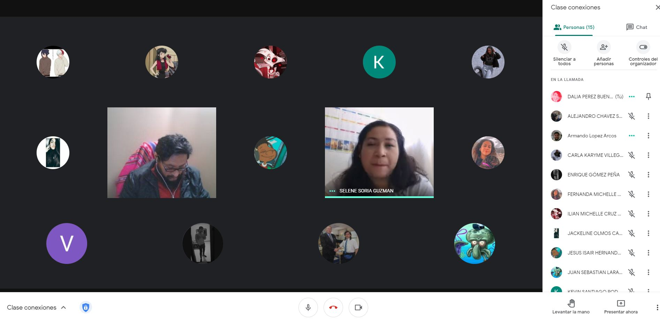
EVIDENCIAS
Presentación en clase conjunta

Slide 43
EVALUACIÓN
Tal como se señaló en la actividad intersisciplinaria de cierre, fue una experiencia satisfactoriaya que se logró trabajar de manera interdisciplinaria, y seguimos demostrando que pese a la lejanía presencial, siempre que se desea trabajar se obtienen excelentes resultados.
También fue muy enriqucedora la apertura de los profesores participantes, todos cooperamos y nos ayudamos lo cual facilitó poder tener clara la manera en que ibamos a trabajar con los alumnos, y fue muy agradeble que otros profesores pudieran acompañarnos en los intercambios que tuvimos.
Aunque sabemos que todos los trabajos se pueden mejorar, estamos satisfechos con los resultados obtenidos, sin dejar de lado que nos faltó profundizar mucho más por la amplitud del probelma, pero tal vez retomándolo posteriormente logremos eniriquecerlo y llegar a resultados con mayor impacto sobre todo al momento de presentar datos duros que son los que más pueden sacudir a los jóvenes.

